Slide 1
«Дуальное обучение – инновационный тип организации профессиональной подготовки кадров»

Slide 2
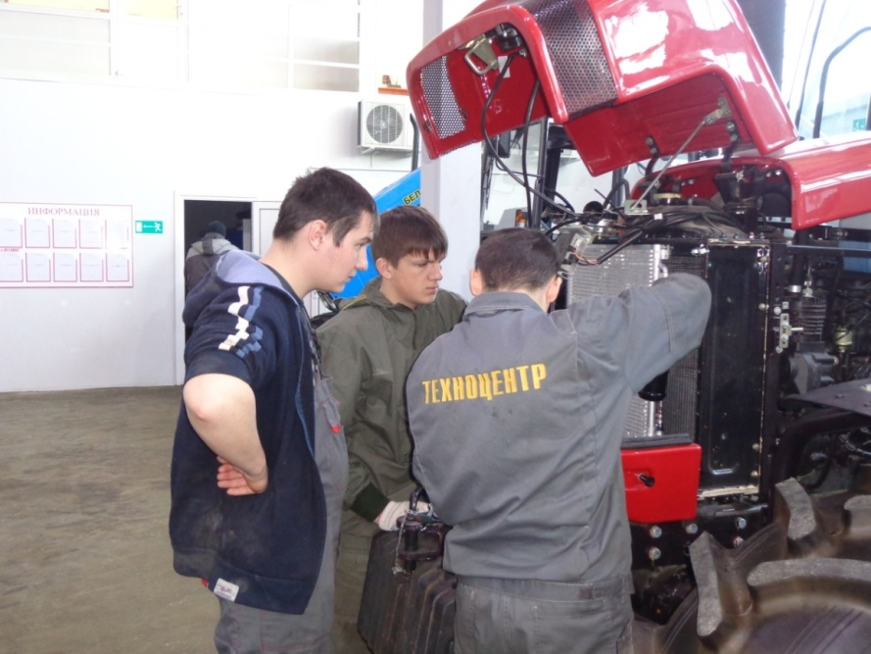
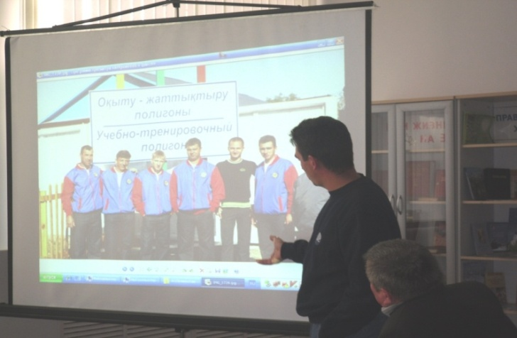
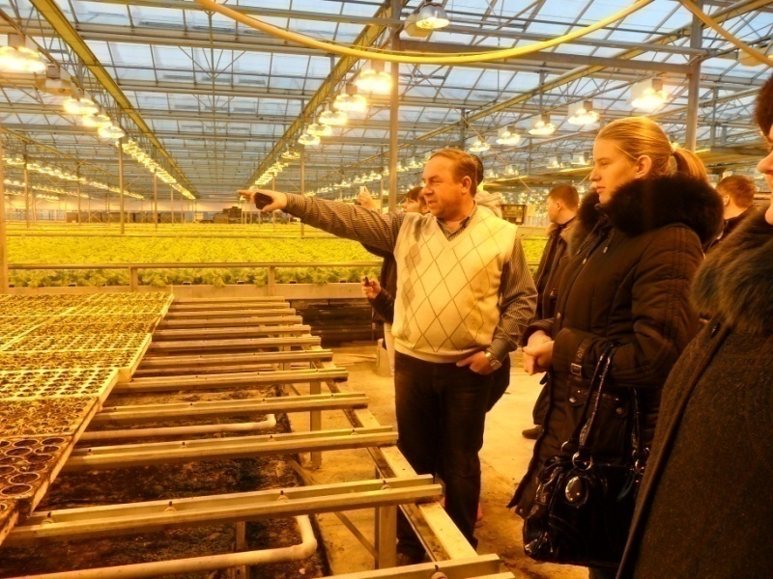
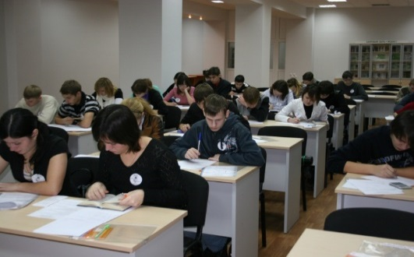
Дуальное образование - система, способная объединить образовательный процесс, производство и ввести совместную ответственность за подготовку кадров. Теоретическая часть подготовки проходит на базе профессиональной образовательной организации, а практическая - на рабочем месте базового предприятия.

Slide 3
Цели дуального образования
- развитие профессионального образования путем создания высокоэффективной конкурентоспособной системы подготовки и переподготовки кадров рабочих профессий и специальностей.
- увеличение доли практического обучения в условиях реального производства
- внедрение в учебный процесс новых эффективных техноло­гий обучения.
- дальнейшее развитие системы непрерывного профессионального образования.

Slide 4
Участники дуального обучения
Работодатель
Студент
ПОО

Slide 5
Этапы реализации дуального обучения
Первый этап
-подготовка нормативно-правовой документации;соотнесение ФГОС, ПС и требований работодателя, зафиксированных в профессиональных стандартах и должностных инструкциях – выделение дополнительных компетенций
-разработка образовательных программ обучения в части обеспечения профессиональных компетенций
-заключение договоров с предприятиями;
Второй этап
- распределение зоны ответственности за реализацию дуального обучения между ПОО и предприятием
Третий этап
корректировка содержания рабочих программ;
разработка контрольно-оценочных средств
Четвертый этап
- обучение студентов путем попеременного обучения в ПОО и на производстве методом погружения в производственную среду

Slide 6
Основные направления взаимодействия партнеров в области профессионального образования:
- участие работодателей в разработке рабочих программ, контрольно-оценочных средств аттестации;
-организация профессиональной практики обучающихся с использованием технологической базы предприятий, стажировок преподавателей специальных дисциплин и специалистов;
-развитие -взаимодействия сторон по вопросам подготовки специалистов и содействия их тру­доустройству

Slide 7
Основные направления взаимодействия партнеров в области профессионального образования:
-обеспечение рынка труда высококвалифицированными рабочими и специалистами в соответ­ствии с требованиями профессиональных квалифицированных характеристик;
- привлечение к процессу обучения специалистов, имеющих опыт профессиональной деятель­ности в соответствующих отраслях экономики;
- участие в организации контроля над качеством подготовки специалистов при поведении ито­говой аттестации обучающихся;

Slide 8
Преимущества участников дуального образования
Студент
Работодатель
ПОО
приобретение
профессиональных
компетенций на
ранних стадиях
обучения
формирование
личностных качеств
умение работать
в команде,
ответственность за
Принятие решений
Подготовленные кадры по окончании обучения сразу же могут быть задействованы в произ­водстве:
- возможность подготовки специалистов под конкретные задачи в соответствии с самыми передовыми требованиями;
возможность на ранних стадиях оценить потенциальные кадровые ресурсы
получение готового специалиста, досконально знакомого с особенностями работы именно этого предприятия (организации)
доступ к оперативной информации о текущем состоянии производственных процессов
возможность внести коррективы в образовательные программы и актуализировать определенные агрокомпетенции
Повышение квалификации преподавателей и специалистов
Реализация проекта, направленного на укрепление сотрудничества с предприятиями реального сектора экономики;

Slide 9
Результаты дуального обучения:
1. Повышение качества подготовки молодых специалистов способных эффективно работать в современных рыночных условиях
2. Обеспечение перспективных и текущих потребностей в кадрах действующих производств

